Slide 1
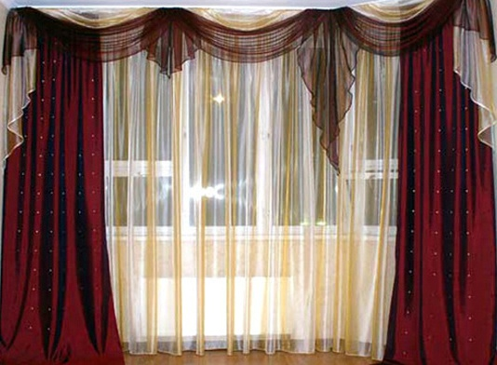

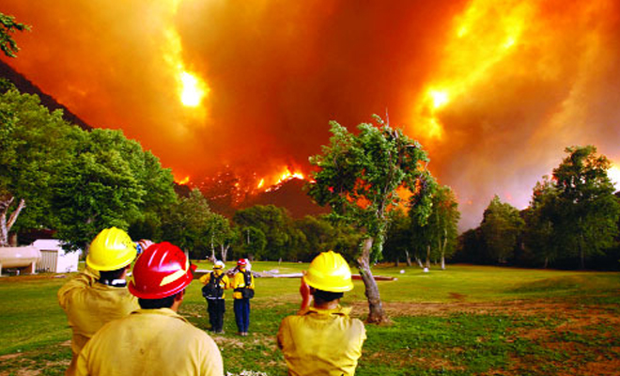
আজকের পাঠে উপস্থিত সকলকে
স্বাগতম

Slide 2


মোঃ ফারুক হোসেন চৌধুরী
সহকারি শিক্ষক (ব্যবসায় শিক্ষা)
নোয়াগাঁও উচ্চ বিদ্যালয়
নবীনগর, ব্রাহ্মণবাড়িয়া
মোবাইল : ০১৭১২৪৯২৬৪৮
E-mail : farukchowdhury661@yahoo.com
শ্রেণি : ৮ম
বিষয় : বাংলাদেশ ও বিশ্বপরিচয়
অধ্যায় : অষ্টম
পাঠ : ২
সময় : ৫০ মিনিট
তারিখ : ০৫/০৪/২০১৯ খ্রিঃ

Slide 3
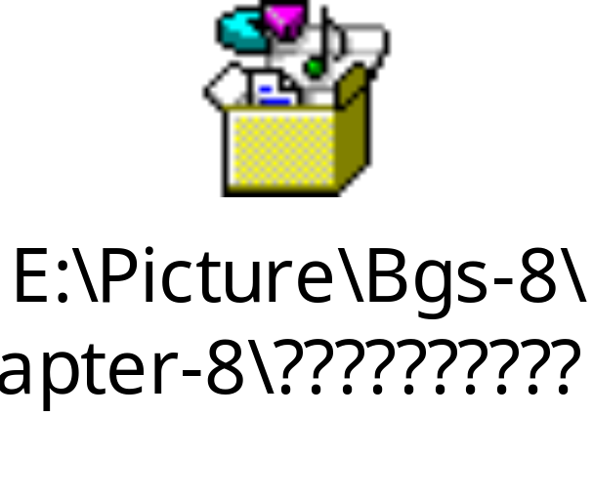
এবার আমরা একটি ভিডিও দেখি
ভিডিওটি দেখার পর শিক্ষার্থীদের বিভিন্ন প্রশ্ন জিজ্ঞাসা করে পাঠের শিরোনাম ঘোষনা করব।

Slide 4
প্রাকৃতিক দুর্যোগ

Slide 5
এই পাঠ শেষে শিক্ষার্থীরা...
১। প্রাকৃতিক দুর্যোগ কী তা বলতে পারবে ;
২। বিভিন্ন ধরনের প্রাকৃতিক দুর্যোগ সম্পর্কে ব্যাখ্যা করতে পারবে ;
৩। বিভিন্ন ধরনের প্রাকৃতিক দুর্যোগের প্রভাব বর্ণনা করতে পারবে ।

Slide 6
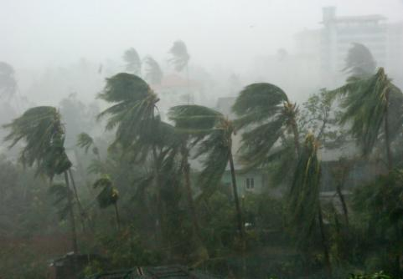
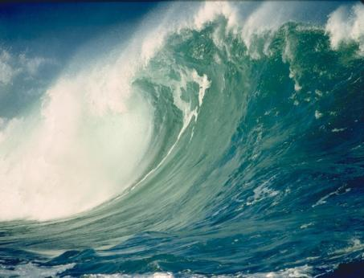
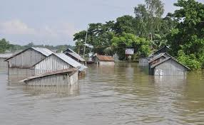
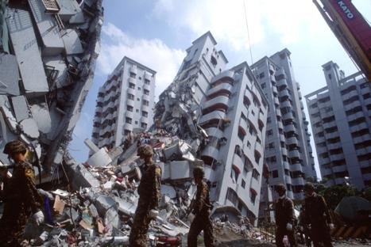
ঘূর্নিঝড়
বন্যা
সুনামি
প্রাকৃতিক কোন দুর্ঘটনা বা বিপর্যয় যখন কোনো জনপদের স্বাভাবিক জীবনযাত্রাকে বিপর্যস্ত করে তোলে তখন তাকে আমরা প্রাকৃতিক দুর্যোগ বলি ।
ভূমিকম্প

Slide 7
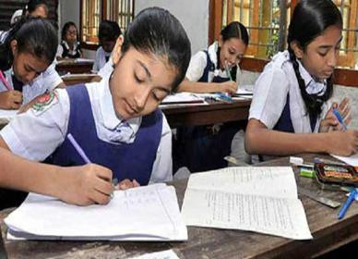
সময়
৫ মিনিট
একক কাজ
১। প্রাকৃতিক দুর্যোগ কাকে বলে ?

Slide 8
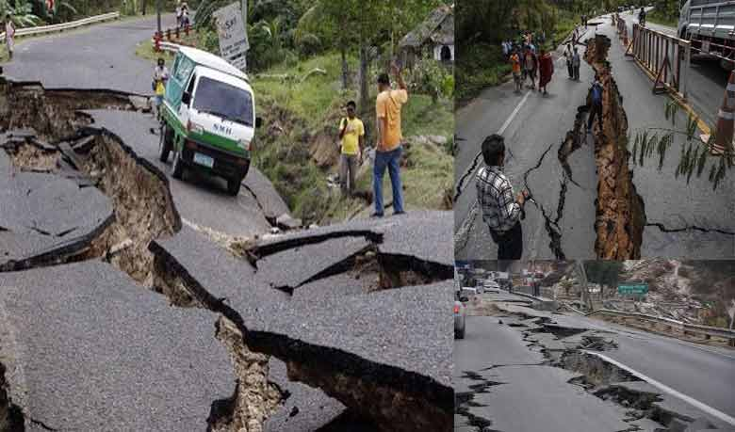

ভূমিকম্প

Slide 9

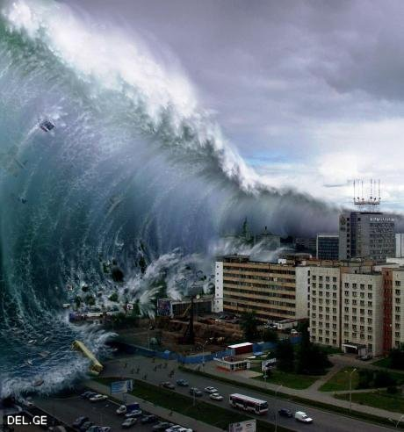
সুনামি
সুনামি একটি প্রাকৃতিক দুর্যোগের নাম। এটি মূলত জাপানি শব্দ। যার অর্থ হলো “সমুদ্র তীরের ঢেউ”।

Slide 10
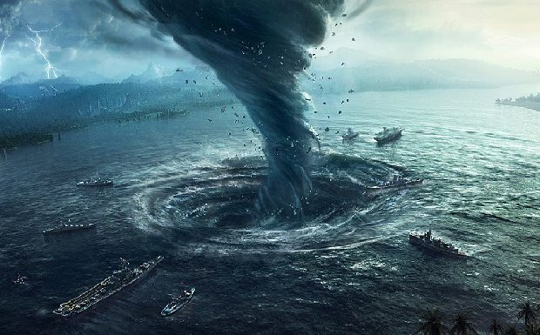
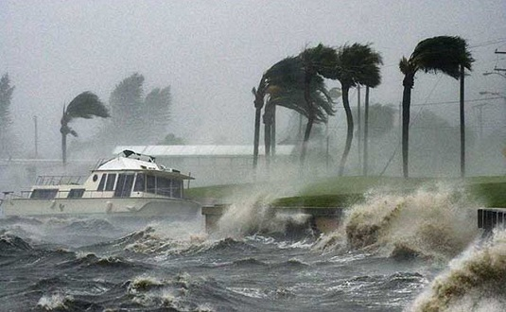
ঘূর্ণিঝড়

Slide 11
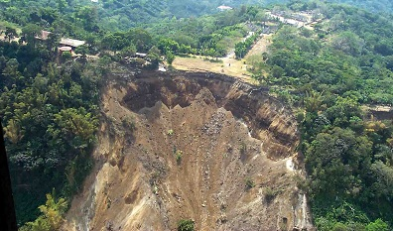
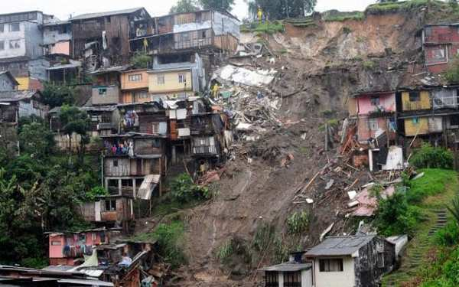
ভূমিধস

Slide 12
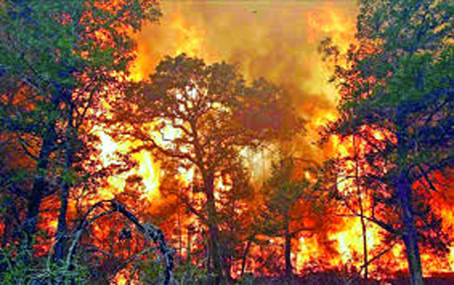
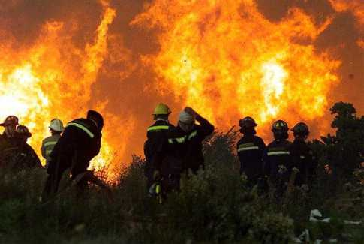
অগ্নিকান্ড বা দাবানল
প্রচন্ড দাবদাহের কারণে কোনো কোনো দেশের বনাঞ্চলে অগ্নিকান্ড ঘটতে দেখা যায়। একে দাবানল বলে।

Slide 13
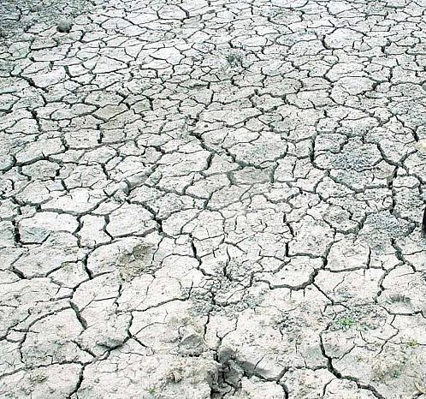
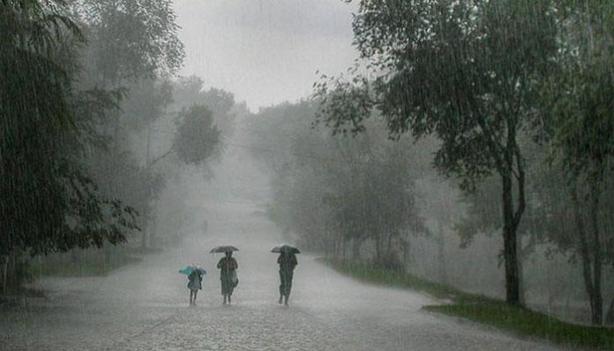
অতি বৃষ্টি
খরা

Slide 14


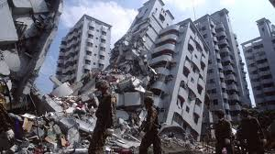
জোড়ায় কাজ
সময়
৫ মিনিট
১।
২।
উপরের দুইটি চিত্র থেকে কোন দূর্যোগটি সম্পর্কে আগাম কোন সংকেত পাওয়া যায় না ? ব্যাখ্যা দাও।

Slide 15
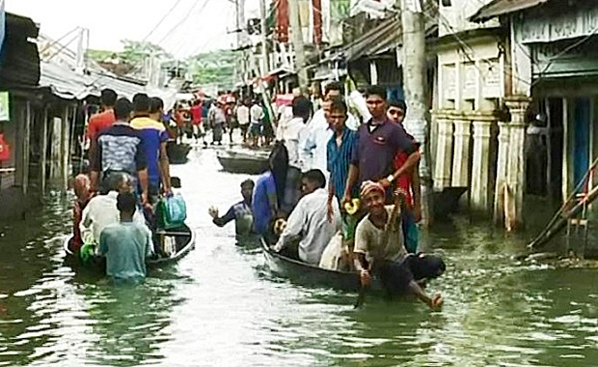
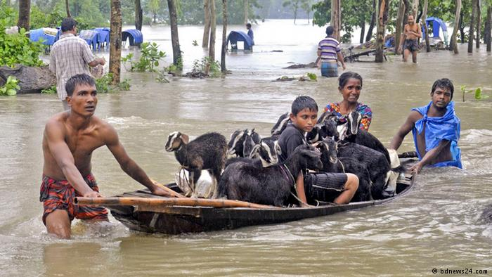
নিচের ছবিগুলো লক্ষ্য কর
বন্যা

Slide 16
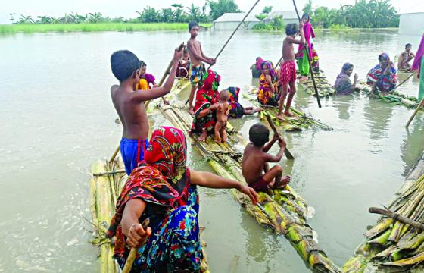
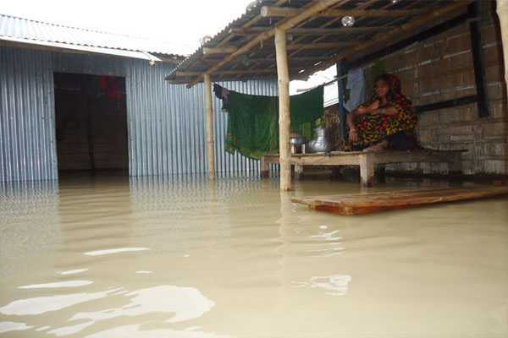
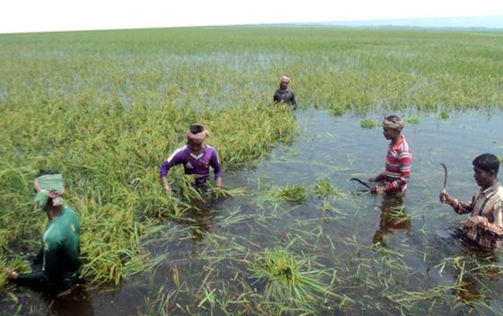
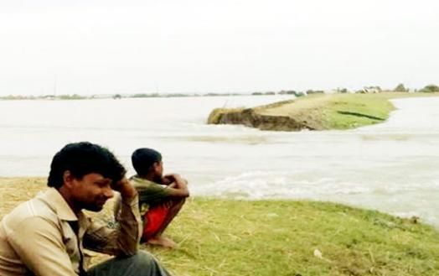

Slide 17
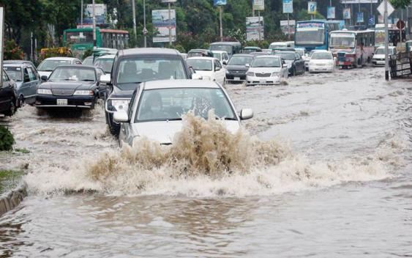
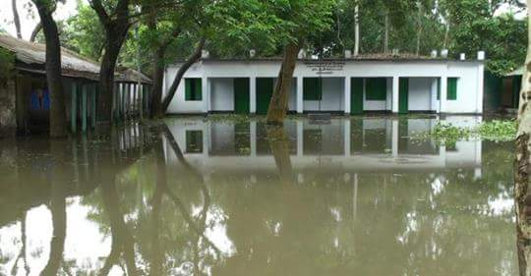
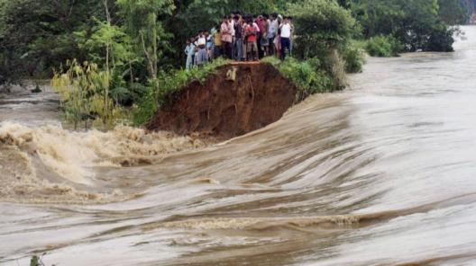

Slide 18

দলিয় কাজ
সময়
১০ মিনিট
“বন্যা দেশের অর্থনৈতিকভাবে ব্যপক ক্ষতিসাধন করে থাকে”। উক্তিটি বিশ্লেষন কর।

Slide 19
মূল্যায়ণ
১। কোন প্রাকৃতিক দুর্যোগের জন্য আগাম সতর্ক সংকেত দেওয়া সম্ভব নয় ?


(ক) সিডোর
(খ) ভূমিকম্প
(গ) বন্যা
(ঘ) ঘূর্ণিঝড়
২। সুনামি কোন দেশি শব্দ ?


(ক) জাপান
(খ) চীন
(গ) কোরিয়া
(ঘ) বাংলাদেশ
৩। সুনামি শব্দের অর্থ কী ?


(ক) নদীর ঢেউ
(খ) সমুদ্র তীরের ঢেউ
(গ) পুকুরের ঢেউ
(ঘ) সবগুলো
৪। বাংলাদেশে কত সালের ভূমিকম্প বেশি শক্তিশালি ছিল ?


(ক) ২০১১ সালের
(খ) ২০১২ সালের
(গ) ২০১৪ সালের
(ঘ) ২০১৫ সালের

Slide 20
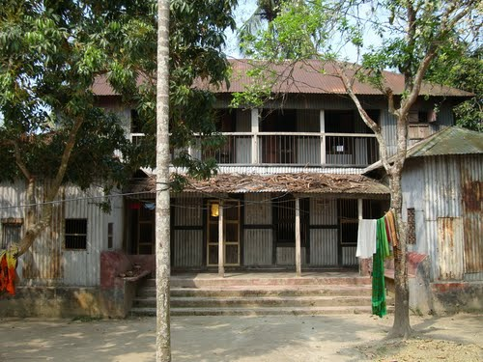
বাড়ির কাজ
খরা আমাদের ব্যপক ক্ষতি করে থাকে, ব্যাখ্যা কর ।

Slide 21

ধন্যবাদ

